Slide 1
Introduction aux Bases De Données
Les applications classiques de gestion d’entreprises géraient les données dans des fichiers en utilisant les méthodes d’accès standard au travers des langages de programmation tels que: Fortran, Pascal,…

Slide 2
Systèmes de fichiers
Les données des fichiers sont décrites dans les programmes
Modes d’accès (séquentiel, séquentiel indexés,...)
Organisation physique des données (enregistrement)
Localisation des fichiers sur le disque
Fichier1
 |  | Description des fichiers
Fichier2
 |  | Description des fichiers

Slide 3



Systèmes de fichiers - exemple
Cas des «données étudiants»
Scolarité
Nom
Admissions
Prénom
Nom
spécialité
Prénom
adresse
adresse
Type-bac
Type-bac
nom
prénom
spécialité
ACHOUR
SAID
INF
Internat
ABDELLI
SARAH
MATH
Nom
KADRI AMER SPORT
3 fichiers différents pour définir les mêmes étudiants
nom
prénom
cité
chambre
Prénom
Résidence
ACHOUR
SAID
A 110
chambre
ABDELLI
SARAH
B 200
adresse
KADRI
AMER
A 350

Slide 4
Limites de l’approche systèmes de fichier
Information redondante
Les mêmes étudiants se trouvent dans tous les fichiers
Mise à jour pénible
Ex. Changement d ’adresse (il faut le changer partout)
Dépendance entre les données et les programmes Toute modification de la structure d’enregistrements (ajout d’un champ mention_bac dans le fichier scolarité par
exemple)→réécriture de tous les programmes qui manipulent ce fichier.

Slide 5
Approche base de données
Programmes
Description unique des données
BDD
programmes
programmes

Slide 6

Base de Données (BD ou BDD) :
Une collection structurée de données relatives à un sujet
global et accessible par plusieurs utilisateurs à la fois.
Un ensemble structuré de données (1) enregistrées sur des supports accessibles par l’ordinateur (2) pour satisfaire simultanément plusieurs utilisateurs (3) de manière sélective
(4) en un temps opportun (5).
: Organisation et description de données
: Stockage sur disque
: Partage des données
: Confidentialité
: Performance
BDD

Slide 7
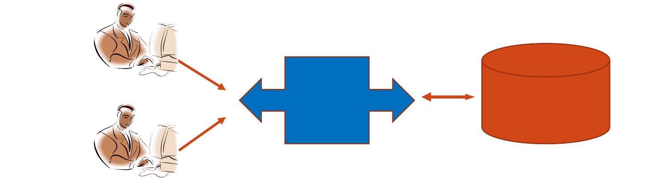
Système de gestion de BD (SGBD)
SGBD : Un ensemble de programmes permettant à des utilisateurs de créer et d’utiliser de BDs.
Un SGBD représente un ensemble coordonné de logiciels permettant de décrire, mémoriser, manipuler, traiter,
interroger les ensembles de données constituant la base.
SGBD
BDD
Les SGBD commerciaux les plus connus sont : Oracle, SQL Server, Sybase, Ingres, Informix, DB2,
MySQL(libre)

Slide 8
Les objectifs d’un SGBD
Indépendance des données :
Indépendance physique:
Indépendance entre structures de données et structures de stockage,
Un SGBD permet de décrire les données d’une façon logique sans se soucier comment cela va se faire physiquement dans les fichiers.
Indépendance logique:
Un même ensemble de données peut être vu différemment par des
utilisateurs différents.
Toutes ces visions (vues) personnelles des données doivent être intégrés
dans une vision globale.

Slide 9
Les objectifs d’un SGBD
Manipulations par des non informaticiens: Il faut pouvoir accéder aux données sans savoir programmer ce qui signifie des langages
d’interrogation "quasi naturels ".
Efficacité des accès aux données :
Ces langages doivent permettre d’obtenir des réponses aux
interrogations en un temps « raisonnable ».
Il doivent donc être optimisés et, minimiser les accès disques.
Cohérence des données:
Les données sont soumises à un certain nombre de contrainte qui
définissent un état cohérent de la base.
Elles doivent pouvoir être exprimées simplement et vérifiées automatiquement à chaque insertion, modification ou suppression de données, par exemple :
l’âge d’une personne supérieur à zéro, salaire >0, ….
Dés que l’on essaie de saisir une valeur qui ne respecte pas cette
contrainte, le SGBD refuse cette valeur.

Slide 10
Les objectifs d’un SGBD
Administration centralisée des données :
Des visions différentes des données (entre autres) se résolvent plus
facilement si les données sont administrées de façon centralisée.
Partage des données:
Permettre à plusieurs utilisateurs d’accéder aux mêmes données au même moment. Si ce problème est simple à résoudre quand il s’agit uniquement d’interrogations et quand on est dans un contexte mono- utilisateur, cela n’est plus le cas quand il s’agit de modifications dans un contexte multi-utilisateurs.
Il s’agit alors de pouvoir :
Permettre à deux (ou plus) utilisateurs de modifier la même donnée
« en même temps »;
Assurer un résultat d’interrogation cohérent pour un utilisateur
consultant une table pendant qu’un autre la modifie.

Slide 11
Objectifs des SGBD
Non redondance des données : Afin d’éviter les problèmes lors des mises à jour, chaque donnée ne doit être présente qu’une seule fois dans la base.
Sécurité des données:
Les données doivent pouvoir être protégées contre les accès non autorisés.
Résistance aux pannes:
Un SGBD doit intégrer des mécanismes de reprise après panne
(coupure de courant par exemple)

Slide 12
Le modèle Entité/Association

Slide 13
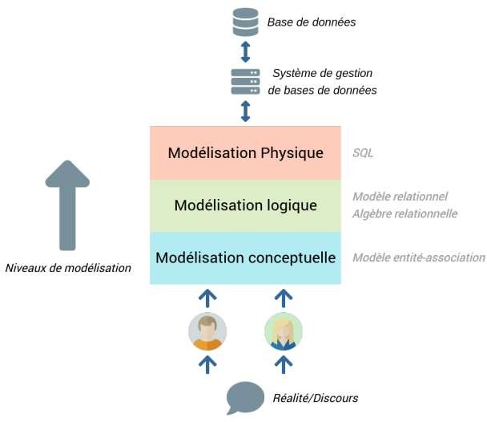

Slide 14
Divers types de modèles conceptuels
Entité-Association (EA) - (ER: Entity-Relationship)
UML (Unified Modelling Language)
MERISE

Slide 15
Le Modèle Entité – Association (E/R Model)
Ensemble de concepts pour modéliser les données d'une application.
Il permet de décrire la réalité perçue à travers les données mises enjeu
Ensemble de symboles graphiques associés
Succès dus à :
langage graphique
concepts simples :
Ensemble d’objets partageant des propriétés communes → Entité
Liens entre les objets → Association
Propriétés communes à plusieurs objets → Attribut.

Slide 16
Concepts du modèle
Entité:
Une entité est une représentation abstraite de plusieurs objets concrets (ex: voiture) ou abstraits (ex: cours)de la réalité, possédant des informations communes et pertinentes pour les besoins de la modélisation.
La première étape de conception d’un modèle EA consiste à identifier, à partir de la réalité, les entités pertinentes à modéliser.
Distinguer les entités des occurrences d’entités.

Slide 17
Exemples:
1. A quelle entité appartiennent les occurrences d’entités suivantes
Skoda Octavia
Peugeot 307
Citroën C4
Appartiennent à l’entité «Voiture » ;
2. A quelle entité appartiennent les occurrences d’entités suivantes
Bataille d’Alger
Bouamama
Appartiennent à l’entité « Film »

Slide 18
Exemple:
L’entité “ETUDIANT” regroupe tous les étudiants caractérisés par leur nom, prénom, Nins, ....
Représentation graphique:
Etudiant
Nom de l’entité
Nins Nom Prénom Spécialité
Attribut1 Attribu2
……

Slide 19
Association
Une association est une représentation abstraite du lien existant entre les instances des entités, lien où chaque entité joue un rôle déterminé et pertinent pour les besoins de la modélisation.
Après avoir identifié les entités pertinentes,
Il est nécessaire d’identifier les liens entre elles.
Ce lien est appelé association
Souvent décrit par un verbe à l’infinitif (ex. Écrire, Jouer, Produire, Vendre)
Identifier le rôle joué par les entités dans les associations.
Déterminer la cardinalité de chaque rôle.

Slide 20


Exemples:
L’ACTEUR «Athman Ariouet » a joué dans le FILM “ Bouamama” L’ENSEIGNANT « Mezache» assure le COURS « ASD3 ».
Jouer
Athman Ariouet : ACTEUR Bouamama: FILM
Assurer
Mezache: ENSEIGNANT ASD3 : COURS
Client
Commande
Passer
Passer est une association entre un client et une commande

Slide 21
Dimension d’une association
C’est le nombre d’entités participant à l’association.
Une association entre deux entités est appelée association binaire.
Une association entre trois entités est appelée association ternaire.
Une association entre n entités est appelée association n-aire.
Une association d’une entité sur elle-même est appelée association
réflexive.

Slide 22
Cardinalités
La cardinalité du rôle joué par une entité dans une association est
une paire min, max telle que :
min désigne le nombre minimal de fois où une occurrence d’entité
intervient dans l’association.
max désigne le nombre maximal de fois où une occurrence d’entité intervient dans l’association.
Pour déterminer la cardinalité, il faut :
La déduire à partir de la perception de la réalité.
Personne | 0,N
Posséder
1,1 | Voiture
Une personne peut ne pas avoir de voiture, en avoir une, deux, ..., n
Une voiture à un et un seul propriétaire

Slide 23
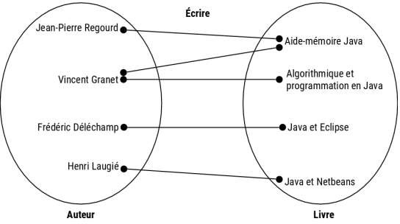
Un auteur écrit un ou plusieurs livres → 1, N.
Un livre est écrit par un ou plusieurs auteurs → 1, N.

Slide 24
Attribut(propriété)
Un attribut est une caractéristique ou une qualité d’une entité ou d’une association.
Exemple :
« Nom », « prénom », « date de naissance », « Nins» pour l’entité ETUDIANT
« Titre », « producteur » et « réalisateur » pour une entité FILM
« Nom » et « superficie » pour une entité PAYS
Etudiant Enseignant
Nins Nom_etud Prénom_etud Date naissance
Matricule Nom_ens Prénom_ens adresse

Slide 25
Attributs
Ne jamais donner le même nom à des attributs différents dans un modèle E/A.
Chaque attribut est spécifique a une entité ou à une association, il ne peut être partagé.
Le nom d’attribut doit être explicite pour faciliter la lecture du
schéma
Un attribut ne doit pas être calculé ou déduit.
Un attribut doit être élémentaire (atomique, non décomposable).
Etudiant
Nins Nom_etud Prénom_etud Date naissance Age X
Adresse ( Rue,Ville,Numéro)

Slide 26
Attributs d’une association
Propriétés dont la valeur dépend de l'ensemble des entités de l’association.
Information supplémentaire associée à chaque lien reliant plusieurs entités.
Association
Attribut
Exemple:
Produit Commande
^{0,N} Passer ^{1,N}
Qté
La quantité dépend de la commande et du produit

Slide 27

Identifiant (ou clé)
Identifiant d’une entité
On appelle attributs clé ou identifiant d’une entité un groupe minimal d’attributs tel que :à chaque combinaison de valeurs prises par ce groupe correspond au plus une occurrence de cette entité.
Exemple :
Le numéro d’inscription d’un étudiant
Représentation: souligné
Etudiant
Num_Ins Nom_etud Prénom_etud Date naissance
Identifiant d’une association
L’identifiant d’une association est l’identifiant obtenu par concaténation des identifiants des entités participant à la relation.

Slide 28
Identifiant d’une entité faible
Une entité qui ne peut être identifié par ses seuls propres attributs est appelée entité faible.
Exemple :
Hotel
1,N
1,1 | Chambre
 | Nchambre Etage
appartient
Nom
Adresse
Identifiant de l’entité chambre =Nom + N°chambre

Slide 29


Généralisation / Spécialisation
Lors de la démarche de conception :soit, on part d’une entité générale que l’on décline selon les cas particuliers : c’est le mécanisme de spécialisation. soit, on part d’entités spécialisées et on factorise les propriétés communes dans une entité chapeau : c’est le mécanisme de généralisation.
Exemple1: l’entité EMPLOYE est une généralisation des entités INGENIEUR, PILOTE
EMPLOYE
PILOTE
INGÉNIEUR

Slide 30
Exemple 2: L’ensemble des VEHICULES est une généralisation de l’ensemble des AUTOMOBILES et des CAMIONS.
Véhicule
Immatricule Marque modèle
Automobile
Camion
Puissance
type

Slide 31
Vérification du modèle E/A
Vérifier que chaque Entité est bien conçue :
Les propriétés décrivent l’Entité
Chaque propriété est atomique (non décomposable)
Un identifiant (clé) qui identifie effectivement l’Entité
Cette clé est minimale
La clé détermine toutes les propriétés
Il n’existe pas d’autre propriété qui détermine un sous-ensemble des
propriétés
Il n’y a pas de redondance
Toute propriété apparaît une seule fois (unicité des noms)
Vérifier que les associations sont bien conçues :
Cardinalités, nomination, éventuellement nomination des rôles
Le schéma est complet
Tout le texte (sujet, monde réel) est représenté
Toutes les mise à jours et les états de sorties sont possible

Slide 32
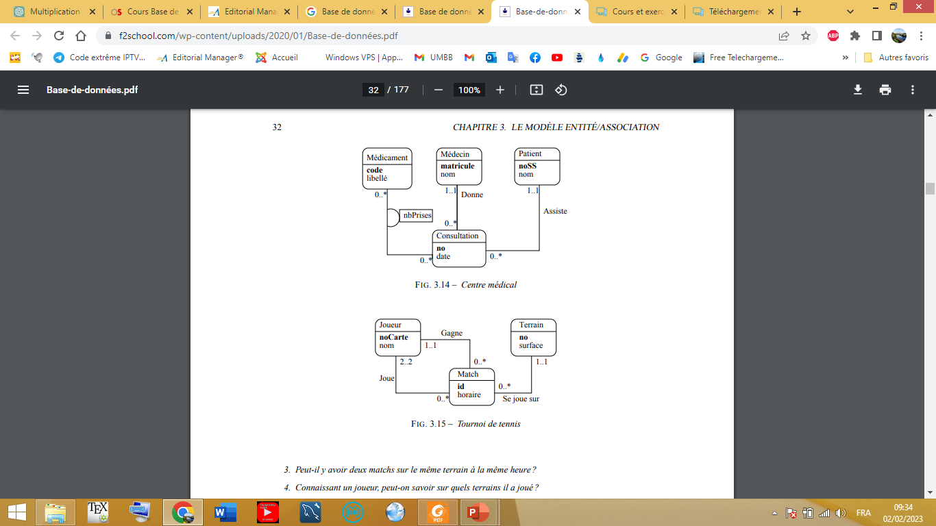
Exercices
Exercice 1 On vous donne un schéma E/A représentant des visites dans un centre médical. Répondez aux questions suivantes en fonction des caractéristiques de ce schéma:
Un patient peut-il effectuer plusieurs visites ?
Un médecin peut-il recevoir plusieurs patients dans la même consultation ?
Peut-on prescrire plusieurs médicaments dans une même consultation ?
Deux médecins différents peuvent-ils prescrire le même médicament ?

Slide 33
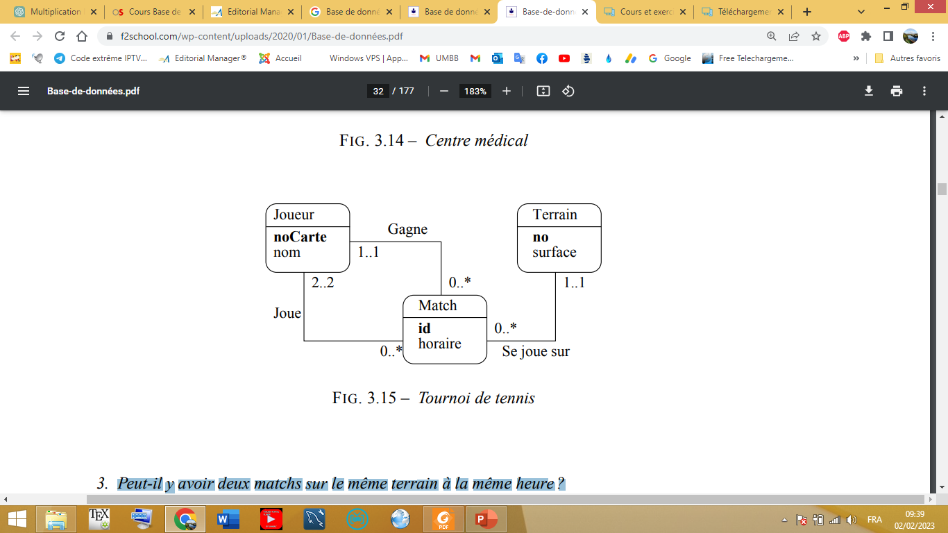
Exercices
Exercice 2 schéma (figure 3.15) représente des rencontres dans un tournoi de tennis,
Peut-on jouer des matchs de double
Un joueur peut-il gagner un match sans y avoir participé ?
Peut-il y avoir deux matchs sur le même terrain à la même heure ?
Connaissant un joueur, peut-on savoir sur quels terrains il a joué ?

Slide 34
Exercice 3
Le propriétaire d’un garage de voitures souhaite utiliser une base de données pour traiter les informations concernant les clients, leurs voitures et les réparations effectuées sur ces voitures. On connaît :
Des voitures : le n° d'immatriculation, la marque, le type, l'année.
Des clients : le n° de client, le nom, le prénom, le n° de téléphone.
Des réparations : le n° de réparation, la date, le montant total

Slide 35
Nclient
…
Mat
…
Client
Voiture
possède
Nrep
…
Reprtion
subir

Slide 36
Exercice 4
Le gestionnaire d’un magasin de location de films souhaite stocker dans une base de données les informations relatives aux différents films qu’il possède. Chaque film est caractérisé par son titre, son année de sortie et son genre. En outre, le gestionnaire veut également fournir des informations relatives aux acteurs et aux réalisateurs des différents films disponibles dans son magasin. Chaque acteur est caractérisé par son nom, son prénom, sa date de naissance et sa nationalité. Les réalisateurs possèdent les mêmes propriétés que les acteurs. En examinant sa vidéothèque, le gestionnaire s’aperçoit que d’une part plusieurs acteurs peuvent jouer dans un film et qu’un acteur peut jouer dans plusieurs films. D’autre part, un réalisateur peut réaliser plusieurs films mais un film n’est réalisé que par un et un seul réalisateur.

Slide 37
Personne
Nom
Prenom
dateN
nationalite
Film
Titre
Annee
genre
Acteur
Nact
Realisateur
Neas
0,N
1,N
1,1
1,N
Jouer
Jouer

Slide 38
Le modèle relationnel

Slide 39
Introduction
Le modèle relationnel a été proposé au début des années 70, Il envisage la BD comme un ensemble de tableaux à deux dimensions appelés relations. Parmi ces objectifs:
l’accroissement de l’indépendance des programmes vis à vis de la représentation des données.
Fournir une base solide pour traiter les problèmes de cohérence et
de redondance des données.
Permettre le développement de langage de manipulation de
données non procéduraux basés sur des théories solides.

Slide 40
Concepts de base du modèle
1. Domaine:
Un domaine est un ensemble de valeurs caractérisé par un nom. C’est un ensemble nommé dans lequel les données peuvent prendre leur valeur
Exemple:
Domaine (couleurs) = {Bleu, Rouge, Blanc, ...} Domaine (noms) = {Ali, Salah,Yasmine...}

Slide 41
2. Relation:
Une relation R est un sous-ensemble du produit cartésien d'une liste finie de domaines, caractérisé par un nom.

Slide 42
2. Relation
Exemple :
Les domaines :
NOM = { Zaoui, Badaoui }
PRENOM = { Ali, Nora, Larbi }
DATE_NAISS = {Date entre 1/1/1990 et 31/12/2020}
NOM_SPORT = { judo, tennis, foot }
La relation ELEVE
ELEVE ⊂ NOM × PRENOM × DATE_NAISS
ELEVE ={(Zaoui, Ali,1/1/1992), (Badaoui, Nora , 2/2/1994) }
La relation INSCRIPTION
INSCRIPTION ⊂ NOM × NOM_SPORT
INSCRIPTION= { (Zaoui, judo), (Zaoui, foot), (Badaoui, tennis) }

Slide 43
2. Relation
Pour visualiser facilement le contenu d'une relation on utilise la représentation tabulaire.
Chaque ligne correspond à un vecteur
Chaque colonne correspond à un domaine. Exemple: INSCRIPTION ⊂ NOM × NOM_SPORT
NOM | NOM_SPORT
Zaoui | Judo
Zaoui | Foot
Badoui | Tennis

Slide 44
2. Relation
Degré d’une relation : c’est le nombre de colonnes (domaines) dans une relation .
R ⊂ D1 × D2 × ... × Dn
n est le degré de la relation R
Ex. Degré de PRODUIT=3
Relation PRODUIT
Référence | Désignation | Couleur
P1 | D1 | C1
P2 | D2 | C2
P3 | D3 | C3
Tuple /enregistrement
Domaine/Colonne

Slide 45
Un attribut est une colonne caractérisée par un nom unique dans cette relation.
3. Attribut
Exemple:
Référence Désignation Couleur
attributs de la relation PRODUIT.

Slide 46
4. Schéma d’une relation
Le schéma d'une relation est défini par :
le nom de la relation
la liste de ses attributs
on note : R (A1, A2, ... , An)
Exemple:
Elève (nom, prénom, naiss)
Produit (Référence, désignation, couleur)
Le schéma d'une base de données est défini par
l'ensemble des schémas des relations qui la composent
le schéma de la BD dit comment les données sont organisées dans la base.

Slide 47
5. Clé d’une relation
Une des contraintes d’intégrités d’un schéma est l’unicité d’identification des n-uplets d’une relation. Cette identification unique est assurée par la notion de clé de relation.
Une clé peut être composée d’un seul attribut ou d’une liste d’attributs qui caractérise un tuple (n-uplet) de la relation de manière unique.
Une relation peut avoir plusieurs clés. Une clé comportant un minimum d’attributs sera choisie comme étant clé primaire, les autres clés possibles sont appelées clés candidates.
Par convention, la clé primaire d’une relation est soulignée dans un
schéma de relation.
Exemple: PRODUIT (NProd, nom, prixUHT)
NProd → nom NProd → prixUHT) NProd est une clé

Slide 48
Pratique
Soit la relation suivante:
Achat (Num_client, Num_prod, date_achat, Qté_achetée)
Proposer une clé primaire à cette relation
Num_client | Num_prod | Date_achat | Qté_achetée
C1 | P1 | D1 | 23
C1 | P2 | D1 | 56
C2 | P7 | D5 | 65
C1 | P2 | D4 | 5

Slide 49
6. Clé étrangère
Une clé étrangère est un ensemble d’une ou de plusieurs colonnes d’une relation qui fait référence à une clé primaire d’une autre relation. Toutes les valeurs des clés étrangères apparaissent dans une autre relation comme valeurs d’une clé.
C’est une contrainte d’intégrité référentielle.
Par convention, la clé étrangère d’une relation est précédée (ou suivie) par le symbole # dans un schéma de relation

Slide 50
Exemple :
Soient les schémas de relations suivants
Client (NumCl, NomCl, AdrCl) Désigne l’ensemble des clients.
Commande (NCmde, DateCmde, #NumCl) Désigne l’ensemble des commandes.
L’attribut NumCl dans la table Commande est une clé étrangère.
Il prend ses valeurs dans le domaine de valeurs de l'attribut NumCl qui se trouve, dans le schéma de relation Client.
Une commande est toujours passée par un Client existant dans la base de données

Slide 51
Un attribut peut être à la fois une clé primaire et étrangère :
Film (numFilm, titre, année),
Acteur (numActeur, nom, prénom),
Casting (#numFilm, #numActeur, personnage).

Slide 52
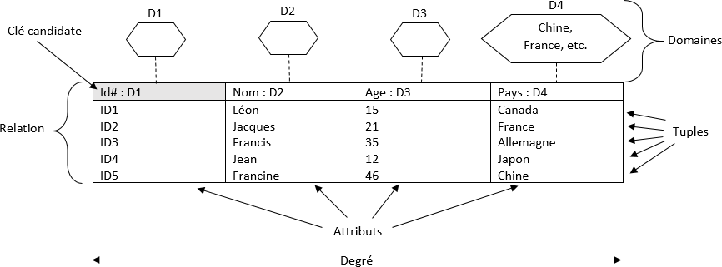
Résumé des concepts du modèle relationnel

Slide 53

Règles de passage du modèle Entité- Association au modèle Relationnel
Entité:
Chaque Entité devient une Relation (ou table).
Chaque propriété de l'entité devient un attribut de la relation, y compris l'identifiant.
Les attributs issus de l'identifiant constituent la clé de la relation.
Exemple:
Etudiant
Num_Ins Nom_etud Prénom_etud Date naissance
Etudiant(Num_Ins, Nom_etud, Prénom_etud, Date_naissance)

Slide 54
Association:
Plusieurs cas selon les cardinalités
Association 1.N
R
A | 1,1
IdentA a1 a2 ….
1,N | B
 | IdentB b1 b2 ….
L’entité A devient la relation : A (IdentA, a1,a2, …, #IdentB)
L’entité B devient une relation: B (IdentB, b1,b2, ...)
La clé primaire IdentB de l’entité B migre comme clé étrangère dans la, relation A.

Slide 55
Exemple:
Maison
1,1
construit
1,N
Personne
Num_mais superficie Adresse
Num_pers Nom Prenom
Maison(Num_mais, superficie, adresse, #Num_pers) Personne(Num_pers, nom, prenom)

Slide 56
Association N.N sans propriétés
A | 1,N
IdentA a1 a2 ….
R
1,N | B
 | IdentB b1 b2 ….
l’association R devient relation qui contiendra :
L’identifiant de la 1ère entité
L’identifiant de la 2ème entité
La clé de cette nouvelle relation est formée par la concaténation des deux identifiants.

Slide 57
suivre
Etudiant | 1,N
NumEtud nom Prenom
0,N | Module
 | NumMod Intitulé
suivre(#NumEtud, #NumMod)
Etudiant(NumEtud, nom, prenom) Module(NumMod, intitulé)

Slide 58
Association N.N avec propriétés
A
1,N
R
1,N
B
IdentA
propriété
IdentB
A (IdentA,...)
B (IdentB,...)
R (IdA,IdB,propriété)
Les propriétés de l’association R devient des attributs de la relation R
La clé de R est composée des clés des deux relation A et B

Slide 59
Exemple:
client
1,N
commande
0,N
Produit
NumCl
Qté
Reference
NomCl AdrCl
Designation
prix
client (NumCl, NomCl,AdrCl)
produit (référence, désignation, prix)
commande (NumCl #, reference#, Qté)

Slide 60
Association 1.1 - 0.1
Permis
1,1
concerne
0,1
personne
NumPermis
NumPers Nom
Permis (NumPermis, #NumPers) Personne (NumPers, Nom)

Slide 62


Généralisation / Spécialisation
Véhicule
Immatricule Marque modèle
Automobile
Camion
Puissance
type
A. Représentation de l’entité mère
et de ses entités filles
Véhicule (Immatricule, Marque, modèle) Automobile (#Immatricule, Puissance) Camion (#Immatricule, type)
Véhicule(V5,R,M5)
Automobile(V5,80)
B. Pas de représentation de l’entité mère Automobile (Immatricule, Marque, modèle, Puissance) Camion (Immatricule, Marque, modèle, type)

